Slide 1


Truyện: thỏ ngoan
Kể chuyện : phạm hảo

Slide 2
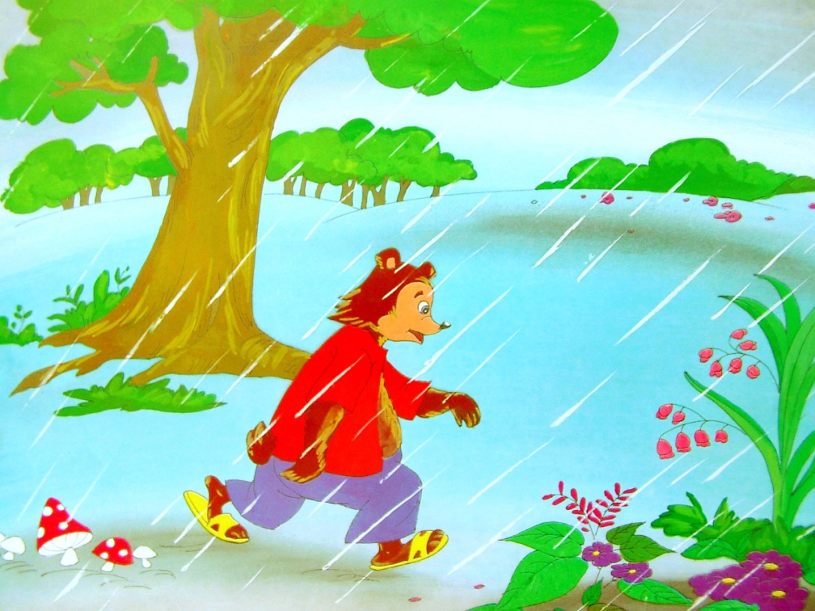
Bác gấu đang đi giữa rừng, thì trời đổ mưa ào ào. Bác ướt hết.

Slide 3
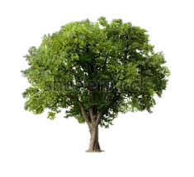
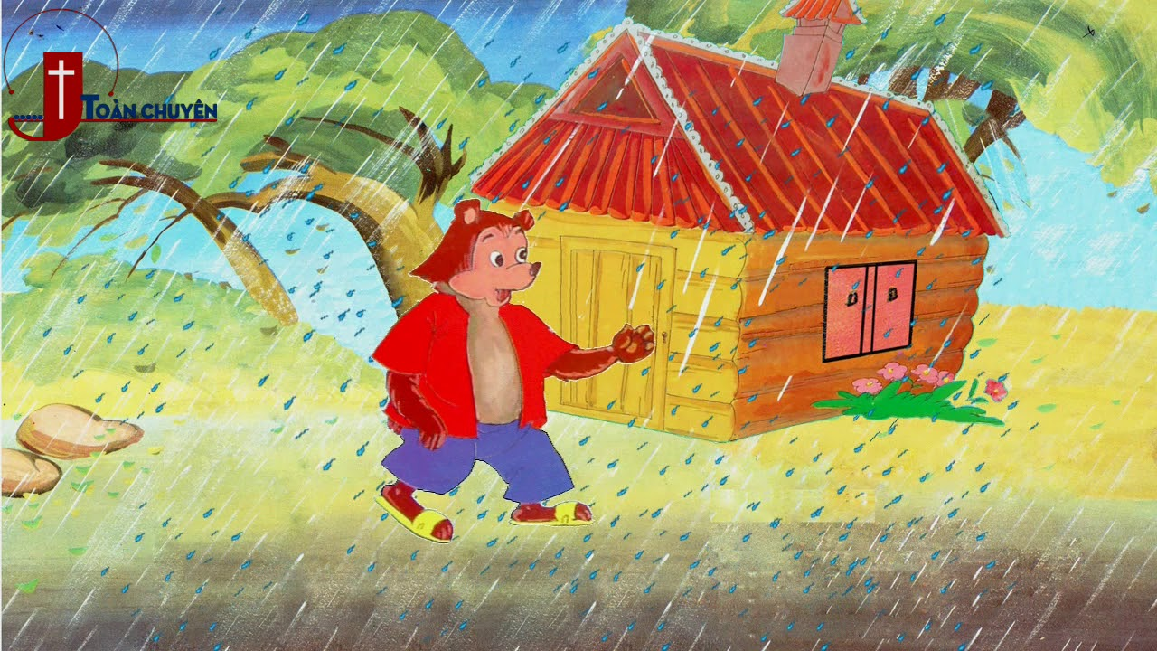
Bác gấu đi đến nhà cáo. Bác gõ cửa cốc cốc và gọi :
" Cáo ơi ! Bác ướt hết rồi, cho bác vào nhà với!"

Slide 4
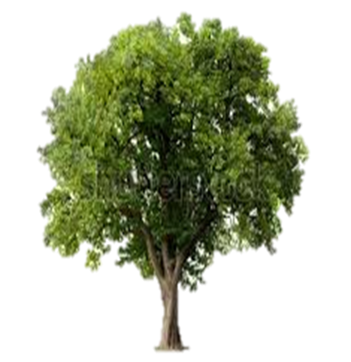
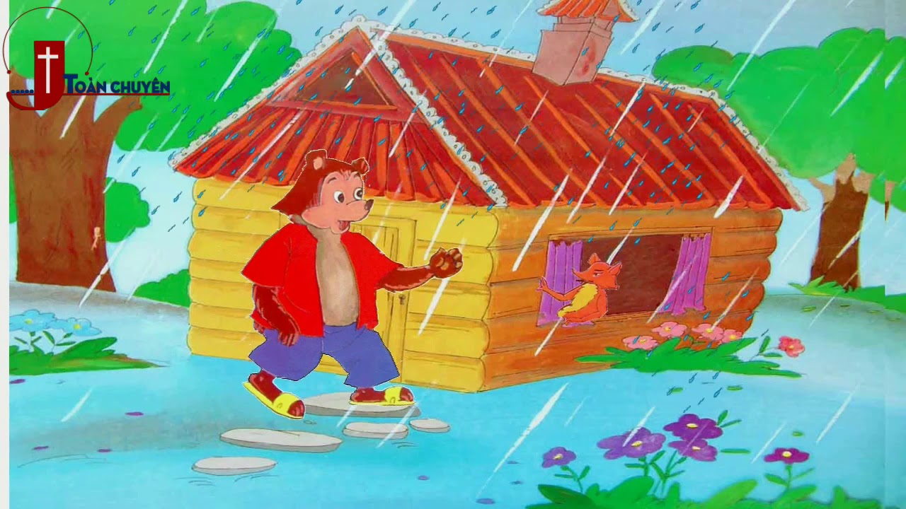
Cáo không muốn cho bác gấu vào nhà nên không mở cửa. Nó bảo :
- Không được vào đâu.

Slide 5
Bác gấu lại phải ra đi. Trời vẫn đổ mưa ào ào.

Slide 6


Bác gấu đến nhà thỏ. Bác gõ cửa cốc cốc và gọi :
"Thỏ ơi ! Bác ướt hết rồi , cho bác vào với.

Slide 7

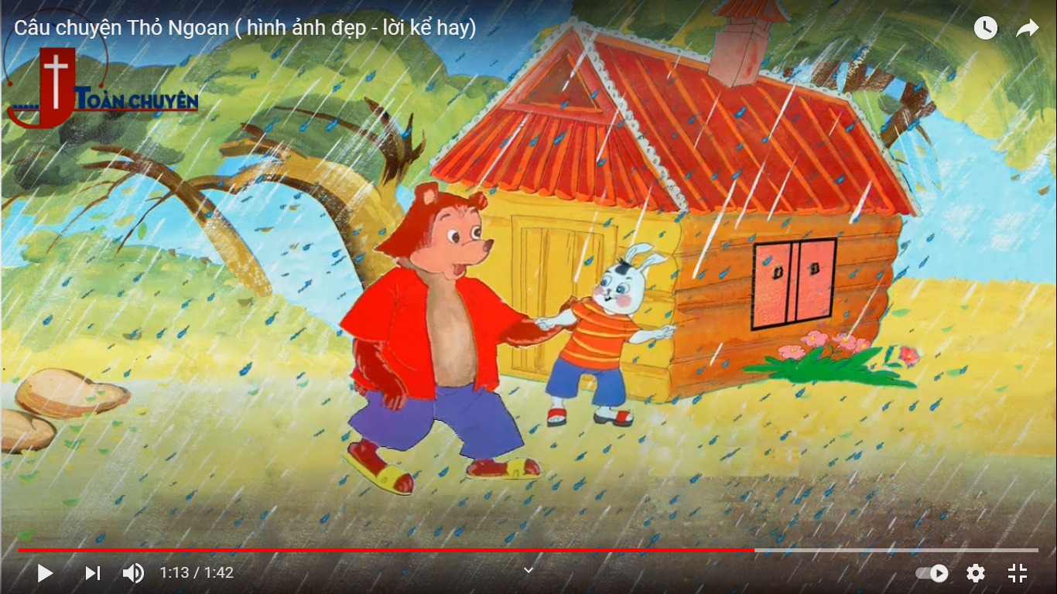
Thỏ con vội chạy ra mở cửa ,vừa trông thấy bác gấu Thỏ kêu lên :
" Ôi bác ướt hết rồi , bác vào nhà cháu đi!".

Slide 8

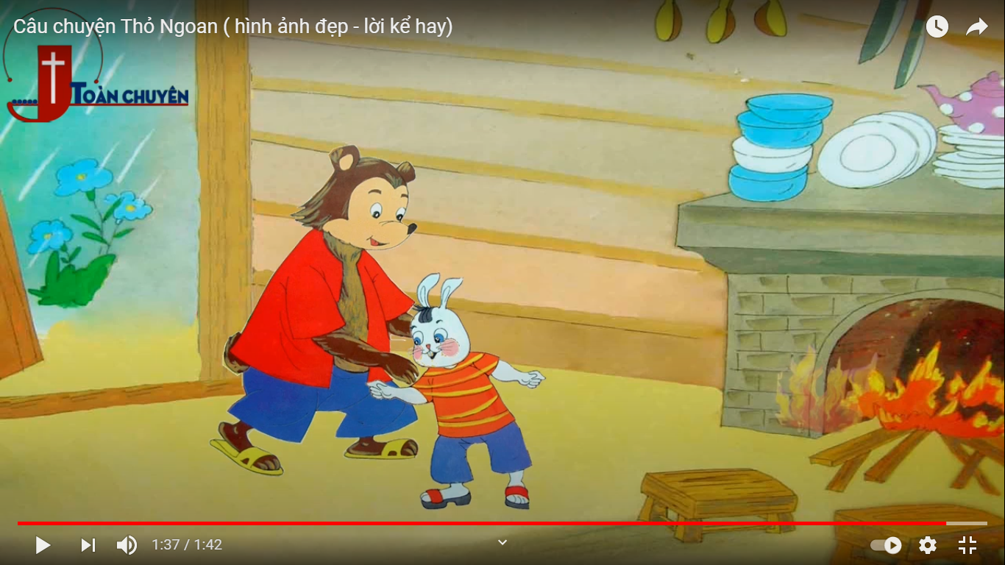
Thỏ dắt tay mời bác gấu vào nhà .Thỏ con đốt lửa để bác gấu sưởi ấm.

Slide 9
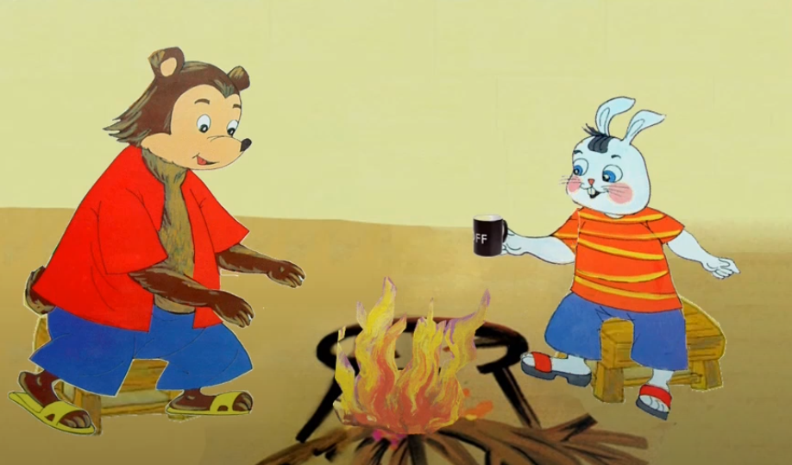
Lửa cháy bập bùng , ấm áp quá .Một lúc sau bác gấu đã khô người . Bác gấu nói : - Thỏ ngoan quá. Bác cám ơn nhiều.

